Slide 1

La COP21 di Parigi: risultati e prospettive future di adattamento e mitigazione
Giornata informativa sulla qualità dell’aria - ARPA Molise
Inquinamento atmosferico
Monitoraggio, salute e programmazione nell’ottica di uno sviluppo sostenibile
Marina Vitullo
ISPRA - Istituto superiore di protezione e ricerca ambientale
Campobasso 29 aprile 2016
Notes:
1

Slide 2
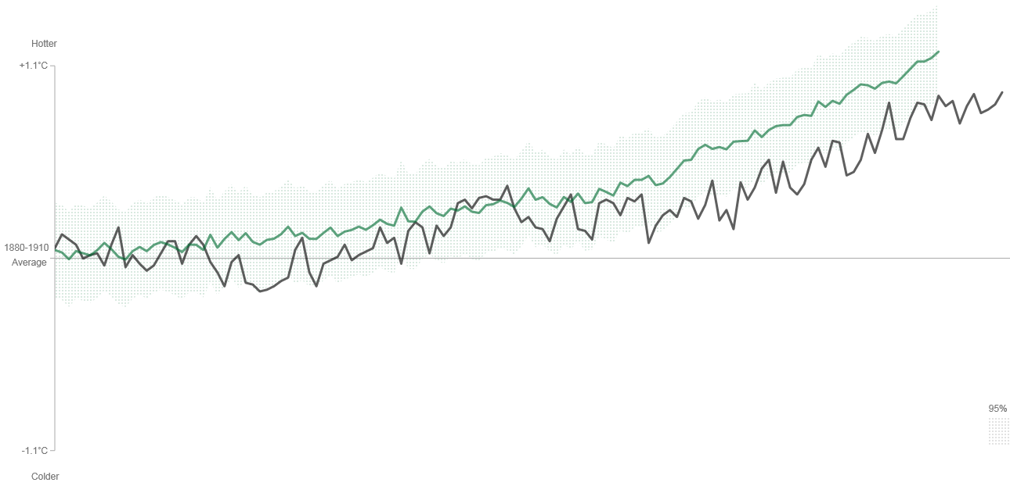
I punti chiave del riscaldamento globale
L’influenza umana sul sistema climatico è estremamente probabile (95% di probabilità)* e si stima che sia stata la causa dominante del riscaldamento osservato dal 1950.
  Nel periodo 1880-2012, le temperature medie globali sono aumentate di 0,85 ºC (IPCC AR5).
  2. L’anidride carbonica ha raggiunto concentrazioni mai toccate negli ultimi 800.000 anni
  3. Il livello del mare è destinato a continuare a crescere a un ritmo più veloce rispetto quello registrato nel corso degli ultimi 40 anni
  4. Nelle ultime 2 decadi, gli strati di ghiaccio della Groenlandia e quelli antartici hanno avuto consistenti perdite di volume ed i ghiacciai si sono ritirati nella maggior parte del mondo
Gas serra
Temperature osservate
* Extremely likely: 95–100%
IPCC AR5, Summary for Policy makers

Slide 3
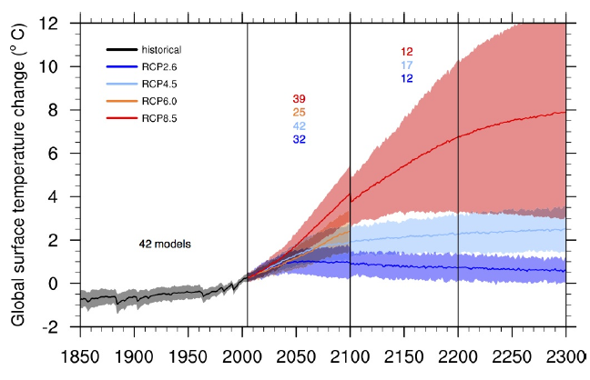
Proiezioni dell’aumento delle temperature globali (rispetto alla media 1986-2005)
La variazione della temperatura media globale sulla superficie terrestre entro la fine del 21° secolo sarà probabilmente superiore a 1,5° C rispetto al 1850 in tutti gli scenari
IPCC AR5-WG1, Fig.12.5

Slide 4
Impatti futuri dei cambiamenti climatici
Variazione della temperatura globale (relativamente ai valori pre-industriali)
0°C
1°C
2°C
3°C
4°C
5°C
Produzioni agricole
Calo delle rese agricole in molte aree, particolarmente nei Paesi in via di sviluppo
Possibile aumento delle rese agricole alle alte latitudini dell’emisfero boreale
Calo delle rese in molti Paesi industrializzati
Acqua
Significativo calo della disponibilita d’acqua in molte aree, incluso il Mediterraneo e l’Africa Settentrionale
Scomparsa dei ghiacciai alpini – risorse idriche a rischio in molte aree
Aumento del livello del mare con minaccia per molte citta`
Ecosistemi
Danni estesi alle barriere coralline
Numero crescente di specie in estinzione
Eventi meteorologici estremi
Intensita` crescente di tempeste, incendi forestali, siccita`, alluvioni ed ondate di calore
Rischio di cambiamenti irreversibili e repentini
Rischio crescente di feedbacks dannosi e repentini, cambiamenti del sistema climatico su larga scala
Notes:
Chart shows the projected impacts of climate change the darkening shade shows the increasing risk and intensity of impacts as temperatures rise.
Lots of uncertainty – in particular for things like precipitation
BAU gives serious risks of exceeding 5degC.
Note primarily a development issue
- Rising water stress
- Falling farms incomes –economies are more dependent on agriculture
- Malnutrition and disease
- Pressure for migration and conflict
Developed countries are not immune: - Water stress in southern Europe and California - Costs of extreme weather events (hurricanes, floods & heatwaves) - higher costs of insurance
- big planetary risks
Even if 550 - 3 degrees I’ll read you some of the impacts:
Food: up to 60% more people at risk from hunger, with half the increase in Africa and W. Asia (assuming weak carbon fertilisation).
Water: more than 1 billion people suffer water shortages, many in Africa (year:2080s).
Ecosystems: 20 – 50% of species face extinction (!!!)
Still risk abrupt and Major events: onset of irreversible melting of the Greenland ice sheet.
Disaggregated impacts = key story, but can we model these magnitudes at an aggregate level? Can we pin large scale aggregate numbers on all these changes?

Slide 5
Gli impegni internazionali su clima ed energia
Unione Europea
Gli obiettivi clima/energia dell’UE al 2020
L’obiettivo di riduzione EU delle emissioni al 2030
L’obiettivo di riduzione EU delle emissioni al 2050
Internazionali
Protocollo di Kyoto (2013-2020)
Accordo di Parigi (dal 2020)

Slide 6
Gli obiettivi clima/energia dell’UE al 2020
  L’Unione Europea è a buon punto nel raggiungimento dei propri obiettivi clima/energia al 2020:
    una quota del 20% di fonti energetiche rinnovabili rispetto al totale dei consumi energetici dell’UE
    un miglioramento del 20% dell’efficienza energetica rispetto allo scenario 'business as usual'
    una riduzione del 20% delle emissioni di gas-serra rispetto ai livelli del 1990
Rapporto EEA 2015 “Trends and projections”: http://www.eea.europa.eu/publications/trends-and-projections-in-europe-2015

Slide 7
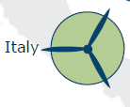
Gli Stati Membri verso i propri obiettivi al 2020
  24 Stati Membri sono a buon punto rispetto ai propri obiettivi di riduzione delle emissioni di gas-serra
  20 Stati Membri sono a buon punto rispetto ai propri obiettivi sulle fonti energetiche rinnovabili
  20 Stati Membri sono a buon punto rispetto all’obiettivo europeo sull’efficienza energetica
  13 Stati Membri, tra i quali l’Italia, sono a buon punto rispetto a tutti i propri obiettivi

Slide 8
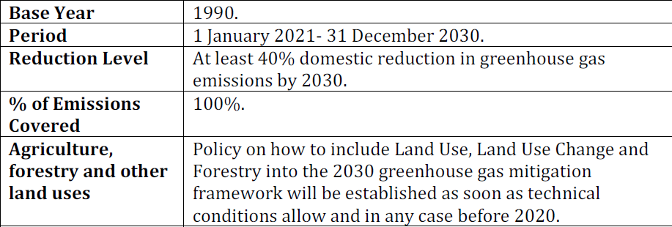
Gli impegni dell’UE per il 2030
  Il Consiglio europeo del 23-24 ottobre 2014 ha definito attraverso il pacchetto “Unione dell’energia” un quadro di riferimento al 2030 per le politiche su clima ed energia che prevede:
    una riduzione delle emissioni di gas a effetto serra del 40% entro il 2030 rispetto ai livelli del 1990
    il raggiungimento di una quota di energie rinnovabili di almeno il 27% rispetto al consumo totale
    un miglioramento del 27% dell’efficienza energetica
    il raggiungimento dell’obiettivo del 10% per le interconnessioni elettriche esistenti
  Sulla base di questi obiettivi, il 6 marzo 2015 l’UE ha presentato alla UNFCCC la propria Intended Nationally Determined Contribution.

Slide 9
L’obiettivo di riduzione delle emissioni al 2030
  Il quadro prevede l'obiettivo vincolante di ridurre entro il 2030 le emissioni nel territorio dell'UE di almeno il 40% rispetto ai livelli del 1990. Ciò consentirà all’UE di:
    adottare misure efficaci sul piano dei costi che siano funzionali al conseguimento dell'obiettivo a lungo termine di ridurre le emissioni dell’80-95% entro il 2050, nel contesto delle riduzioni necessarie da parte del gruppo dei paesi industrializzati
    fornire un contributo equo e ambizioso al nuovo accordo internazionale sul clima, che entrerà in vigore nel 2020.
  Per raggiungere l’obiettivo di una riduzione almeno del 40%:
    i settori interessati dal sistema di scambio di quote di emissione (ETS) dell'UE dovranno ridurre le emissioni del 43% (rispetto al 2005); a questo scopo l'ETS dovrà essere riformato e rafforzato
    i settori non interessati dall'ETS dovranno ridurre le emissioni del 30% (rispetto al 2005) e ciò dovrà essere tradotto in singoli obiettivi vincolanti nazionali per gli Stati membri.

Slide 10
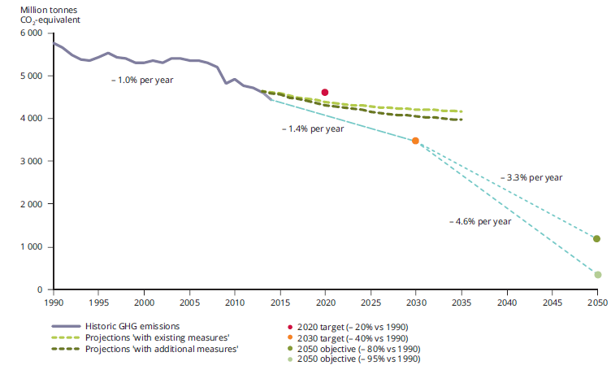
L’obiettivo di riduzione delle emissioni al 2050
  La tabella di marcia prevede che, entro il 2050, l'UE riduca le sue emissioni dell'80% rispetto ai livelli del 1990 unicamente attraverso riduzioni interne (cioè senza ricorrere a crediti internazionali).
  Nonostante i progressi nella riduzione delle emissioni di gas-serra, il raggiungimento degli obiettivi al 2030 e al 2050 richiederà sforzi ulteriori da parte dell’UE e dei suoi Stati Membri

Slide 11
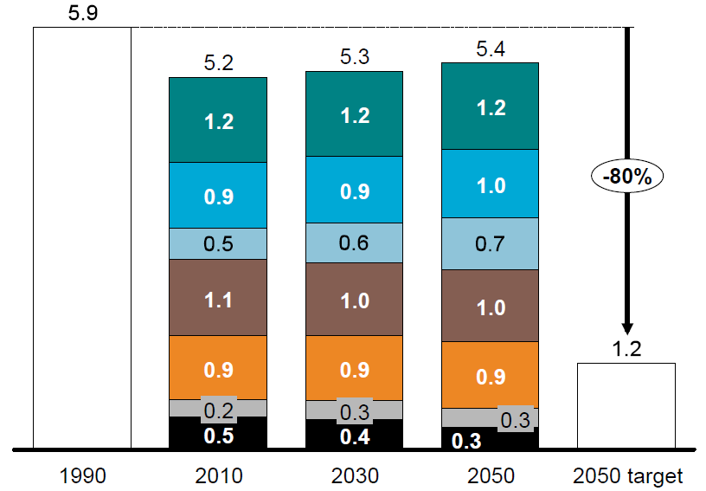
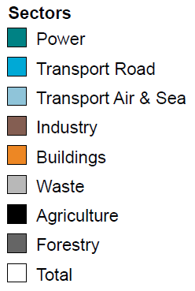
L’obiettivo di riduzione delle emissioni al 2050
  Obiettivo: -80% rispetto ai livelli del 1990 entro il 2050
  -40% entro il 2030 (un obiettivo già approvato nell'ambito del quadro 2030)
  -60% entro il 2040.
  Entro il 2020 le emissioni devono essere ridotte del 20-30%; in particolare, il settore della produzione di energia elettrica dovrebbe, entro il 2050, diventare carbon neutral.
Emissioni GHG EU-27 [Gt CO₂]
EU Roadmap 2050: http://www.roadmap2050.eu/reports

Slide 12
Il protocollo di Kyoto
Nato nell’ambito della Convenzione Quadro sui Cambiamenti Climatici, il Protocollo di Kyoto rappresenta il primo trattato multilaterale che prevede impegni di riduzione ed un meccanismo di sanzioni per i non adempienti.
Emissioni Paesi industrializzati 1990
Quote di riduzione
(%)
Gas serra
da ridurre
  CO_{2,} CH_{4,} N₂O, HFCs, PFCs, SF₆
  NF₃ (per il periodo 2013-2020)
Emissioni medie annuali
2008-2012
UE –8 (Italia -6.5)
USA –7
Giappone –6
Russia 0
Australia +8
-5.2%
Emissioni medie annuali
2013-2020
UE –20
Australia -5 (-15 o -25)
Per quanto riguarda l’Italia, e l’Unione Europea, gli impegni per il periodo 2013-2020, coincidono con gli impegni assunti a livello comunitario nell’ambito del pacchetto clima-energia 2020.
Stati che hanno ratificato o accettato anche il Protocollo di Kyoto: 183 (assente principale : Stati Uniti)

Slide 13
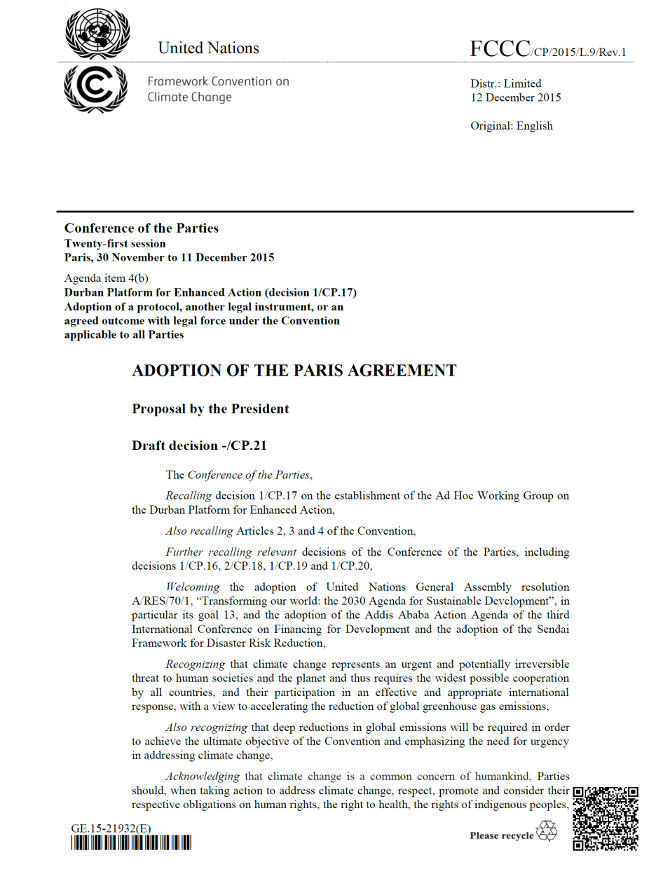
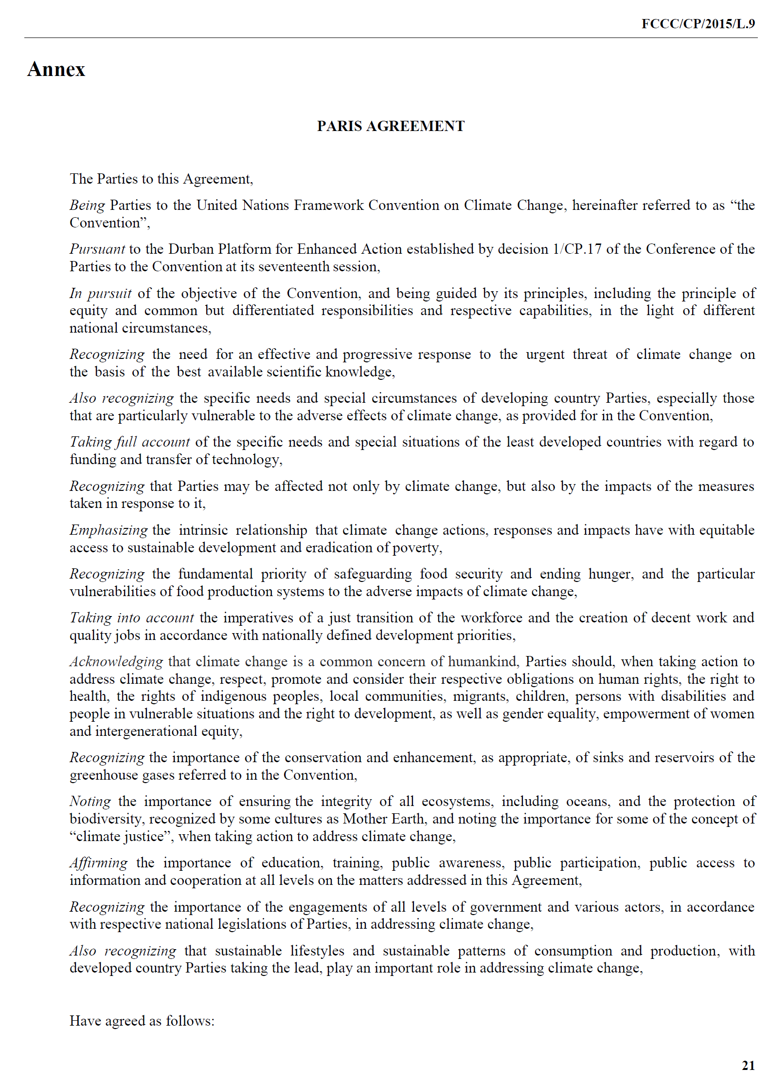
L’accordo di Parigi
Frutto di un processo “bottom-up” (con i contributi determinati nazionalmente dai Paesi, gli INDCs), è un accordo legalmente vincolante.
L’Accordo contiene 117 volte la parola “shall”, 6 volte la parola “will” e 25 volte la parola “should”. È evidente la prevalenza degli elementi vincolanti rispetto a quelli non vincolanti.

Slide 14
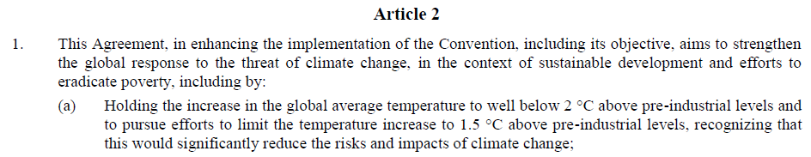
L’accordo di Parigi
Obiettivo di lungo termine:
contenere l’aumento della temperatura ben al di sotto dei 2°C e perseguire gli sforzi di limitare l’aumento a 1.5°C
Obiettivo di mitigazione:
Raggiungimento del picco emissivo globale quanto prima
Dal 2050 rapida riduzione delle emissioni fino a raggiungere il bilancio tra emissioni antropogeniche ed assorbimenti
Sulla base di quanto stabilito a Lima nel 2014 (1/CP20), tutti i Paesi sono stati invitati a comunicare i propri impegni volontari di riduzione delle emissioni volti al raggiungimento dell’obiettivo stabilito nell’art. 2 della Convenzione; ad oggi 161 Paesi hanno presentato le loro comunicazioni (intended nationally defined contributions, INDCs), con impegni fino al 2030
Secondo gli impegni stabiliti finora non si riuscirà a evitare una crescita al di sotto dei 2°C (2.7°C)
“stabilization of greenhouse gas concentrations in the atmosphere at a level that would prevent dangerous anthropogenic interference with the climate system”

Slide 15
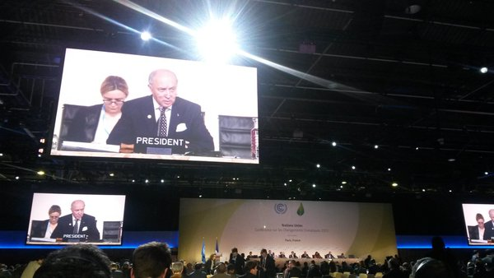
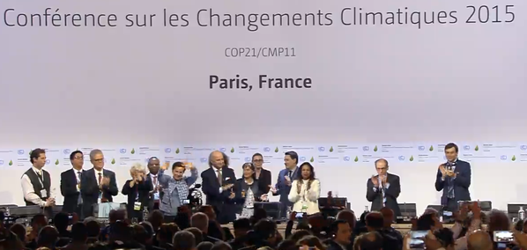
L’accordo di Parigi
Il 22 aprile 2016, 175 Paesi hanno sottoscritto l’Accordo di Parigi; tra questi 15 hanno già ratificato l’accordo.
Entrata in vigore dell‘Accordo di Parigi (Art.21)
L’accordo entrerà in vigore quando:
almeno 55 Paesi avranno ratificato l‘Accordo e la copertura delle emissioni globali sarà significativa e raggiungerà almeno il 55% (molti dei maggiori emettitori, ovvero Cina, USA, EU, Giappone, Brasile, India)
Fino al 2020 le riduzioni delle emissioni sono regolate dal Protocollo di Kyoto e sono obbligatorie solo per i Paesi industrializzati
Nel frattempo, dal 2016 al 2020, il Comitato ad hoc dell'Accordo di Parigi (APA) assicurerà la preparazione tecnica per l'entrata in vigore e per l'attuazione dell‘Accordo

Slide 16
Il trend delle emissioni di gas-serra in Italia
  Nel 2014, le emissioni di gas-serra in Italia sono state del 19.8% inferiori a quelle del 1990; i dati preliminari 2015 mostrano un aumento delle emissioni totali di gas serra di circa il 2% rispetto al 2014.
L’Italia rimane, per il 2015, ben al di sotto (circa -17.7%) del valore assegnato in ambito comunitario per settori non ETS (la riduzione prevista al 2020 per l’Italia è pari al 13%)
Inventario delle emissioni 2016: http://www.sinanet.isprambiente.it/it/sia-ispra/serie-storiche-emissioni/national-inventory-report/view

Slide 17
Il trend delle emissioni di gas-serra in Molise
  Le emissioni di gas serra, in Molise, sono in calo dal 2005; i settori maggiormente responsabili delle emissioni sono i settori energetici e industriali, i processi produttivi, i trasporti stradali e le emissioni da lavorazioni agricole.
01 | Combustione - Energia e industria di trasformazione
02 | Combustione - Non industriale
03 | Combustione - Industria
04 | Processi Produttivi
05 | Estrazione, distribuzione combustibili fossili/geotermico
06 | Uso di solventi
07 | Trasporti Stradali
08 | Altre Sorgenti Mobili
09 | Trattamento e Smaltimento Rifiuti
10 | Agricoltura
11 | Altre sorgenti di Emissione ed Assorbimenti
Inventario provinciale delle emissioni in atmosfera: http://www.sinanet.isprambiente.it/it/sia-ispra/inventaria

Slide 18
Il trend delle emissioni di altri inquinanti in Molise
  Le emissioni di altri inquinanti, in calo dal 1995, sono principalmente NOx, CO, e COV. Limitato, su scala regionale e provinciale, il peso del particolato che può avere un ruolo importante a scala locale.
Inventario provinciale delle emissioni in atmosfera: http://www.sinanet.isprambiente.it/it/sia-ispra/inventaria

Slide 19
Emissioni, clima e qualità dell’aria
CO₂
Sostanze che riflettono calore
(solfati e alcuni aerosol)
PM
Sostanze che assorbono calore (black carbon, ecc)
Cambiamenti climatici
SO₂
Sorgenti di emissioni
NO₂
CH₄
Qualità dell’aria
Ozono
Temperatura
Idrossile (-OH)

Slide 20
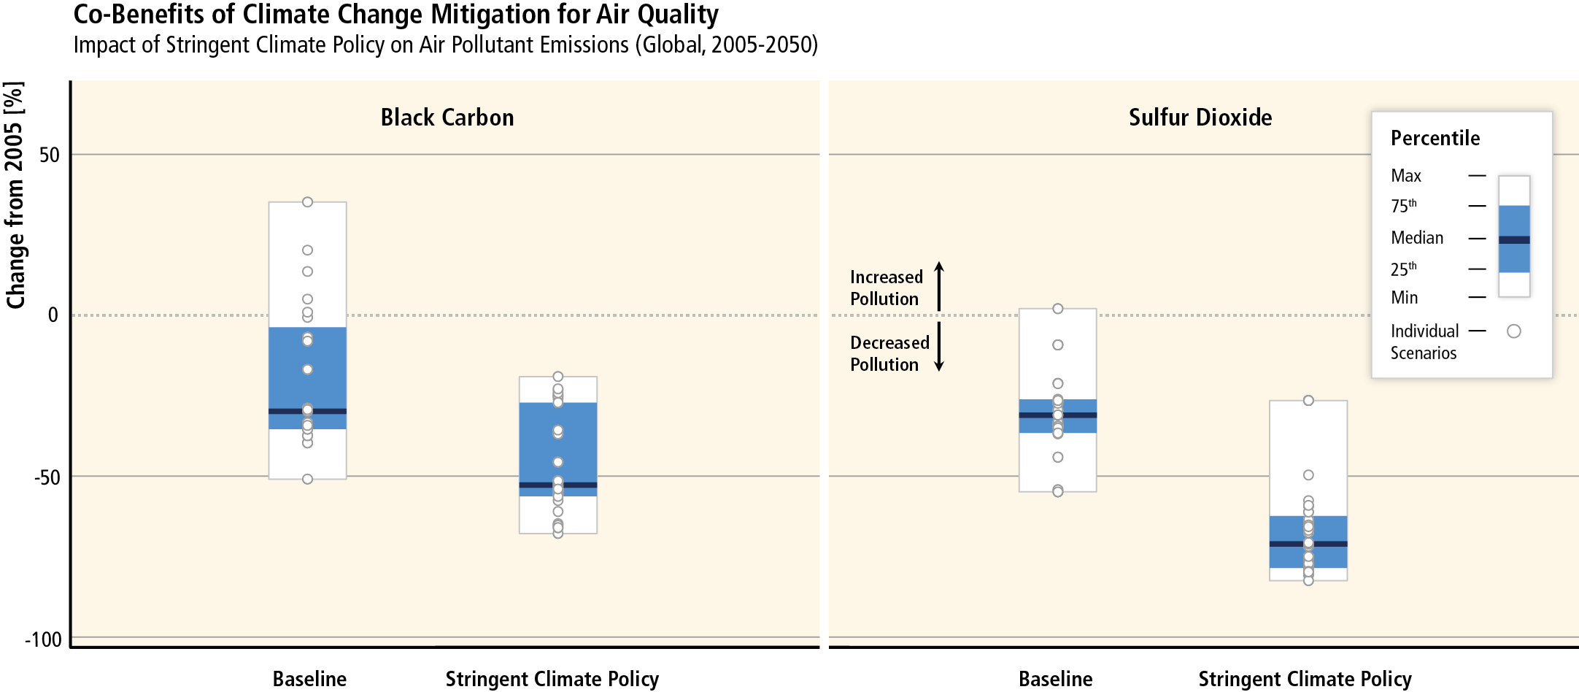
Cambiamenti climatici e qualità dell’aria
Sebbene i cambiamenti della qualità dell’aria e del clima abbiano luogo su scale temporali e spaziali diverse, molti aspetti di queste problematiche sono intimamente legati.
le misure di mitigazione dei cambiamenti climatici possono avere effetti sulla qualità dell’aria;
-le misure per il miglioramento della qualità dell’aria possono favorire la riduzione delle emissioni di gas serra.
AR5, WG3, Summary for Policy makers, fig. 6

Slide 21
Cambiamenti climatici e qualità dell’aria
Ovviamente ci sono delle eccezioni:
  ad esempio, ridurre il particolato (PM) ha degli effetti positivi in termini di salute ma può avere un impatto negativo nel breve termine sui cambiamenti climatici contribuendo ad innalzare le temperature globali
misure | Impatti sulla qualità dell’aria | Impatti sui cambiamenti climatici
aumentata efficienza energetica residenziale migliorare la tecnologia delle stufe a biomassa efficiente illuminazione | L’utilizzo di biomassa per fini energetici con apparecchi tecnologicamente più efficienti incide fortemente sulla qualità dell’aria (indoor e outdoor), in particolare per il PM e il CO | migliorare la tecnologia delle stufe a biomassa può ridurre le emissioni di black carbon. Aumentare complessivamente l’efficienza del consumo elettrico implica una riduzione delle emissioni di gas serra

Slide 22
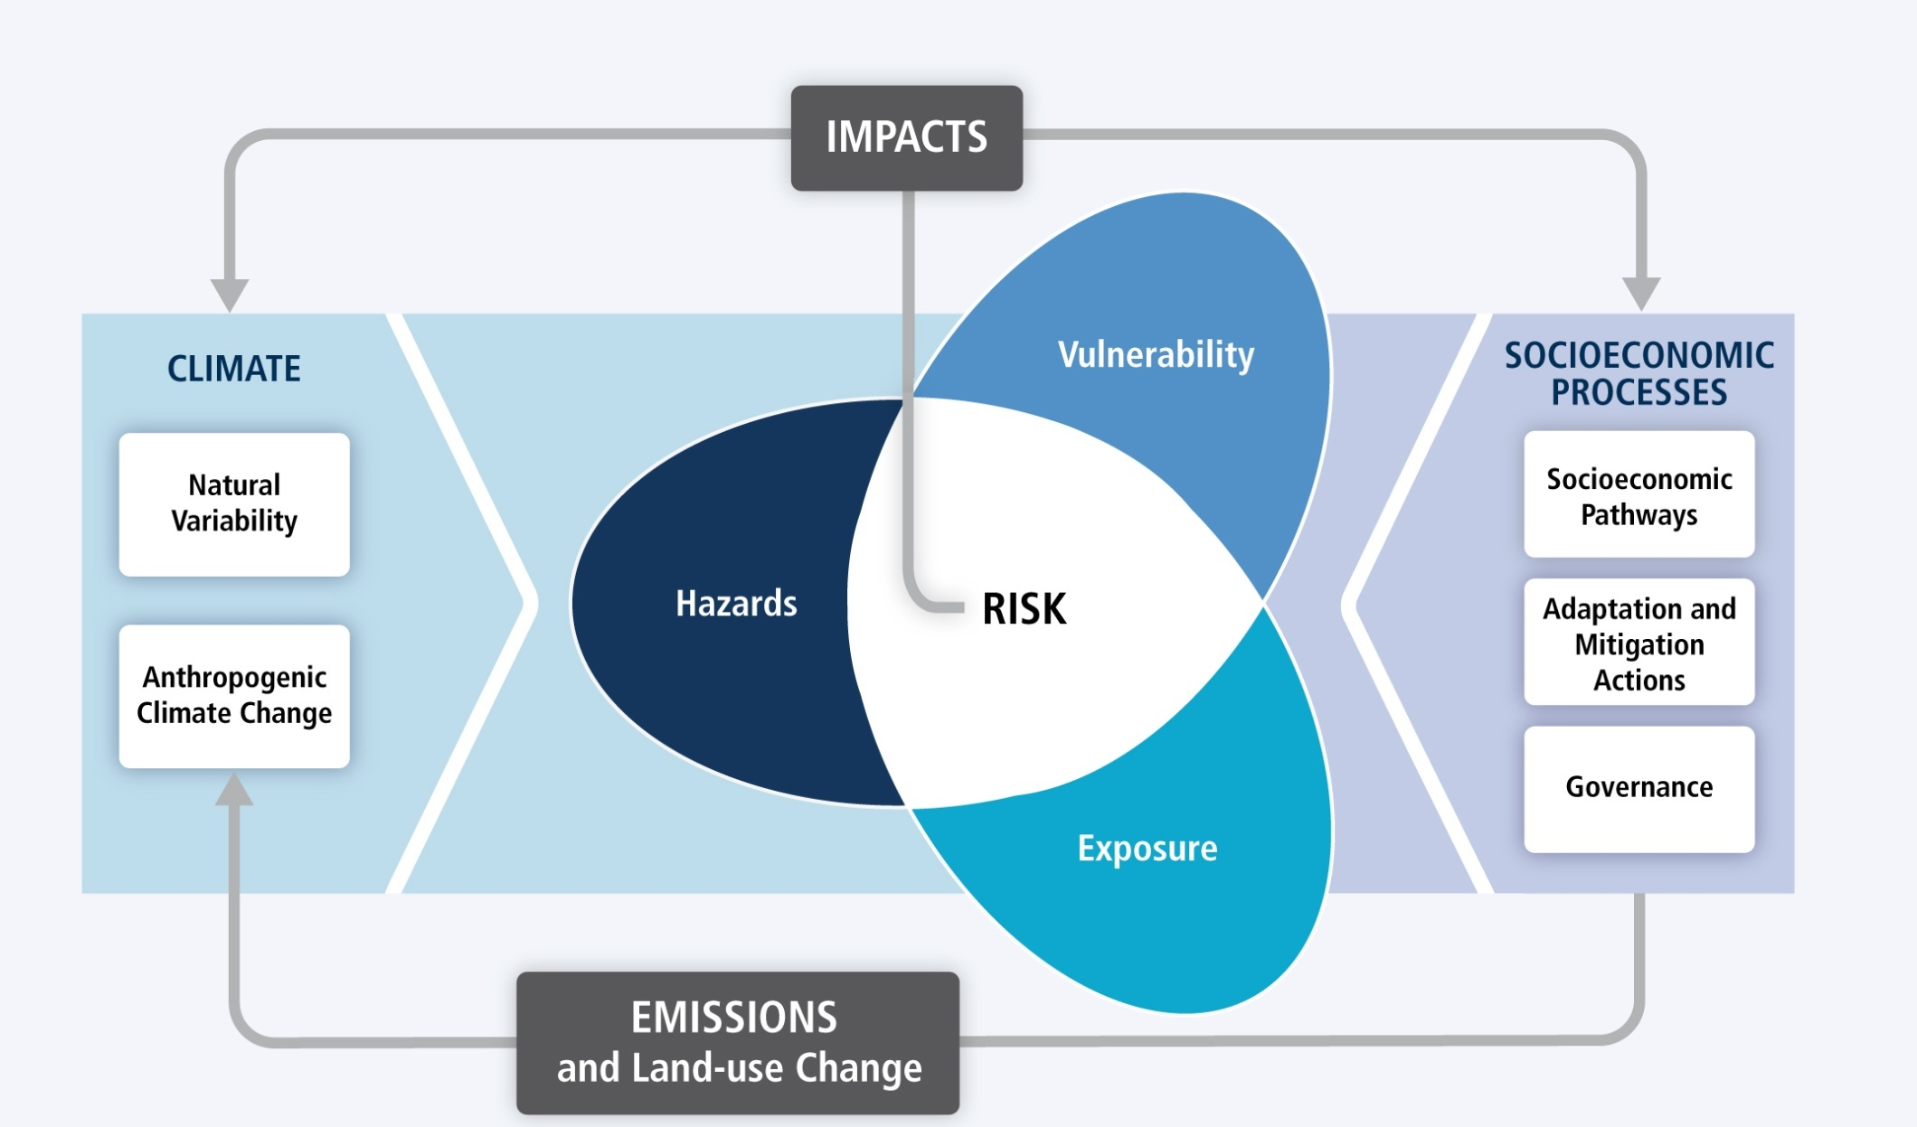
Il Rischio degli impatti del clima
CAMBIAMENTI CLIMATICI:
ogni cambiamento del clima nel tempo, dovuto sia alla variabilità naturale sia come risultato dell’attività umana.
Un cambiamento di stato del clima che può essere identificato (ad esempio, utilizzando test statistici) da cambiamenti della media e/o della variabilità delle sue proprietà e che persiste per un lungo periodo, tipicamente decenni o più.
AR5, WG2, Summary for Policy makers, fig. 1

Slide 23
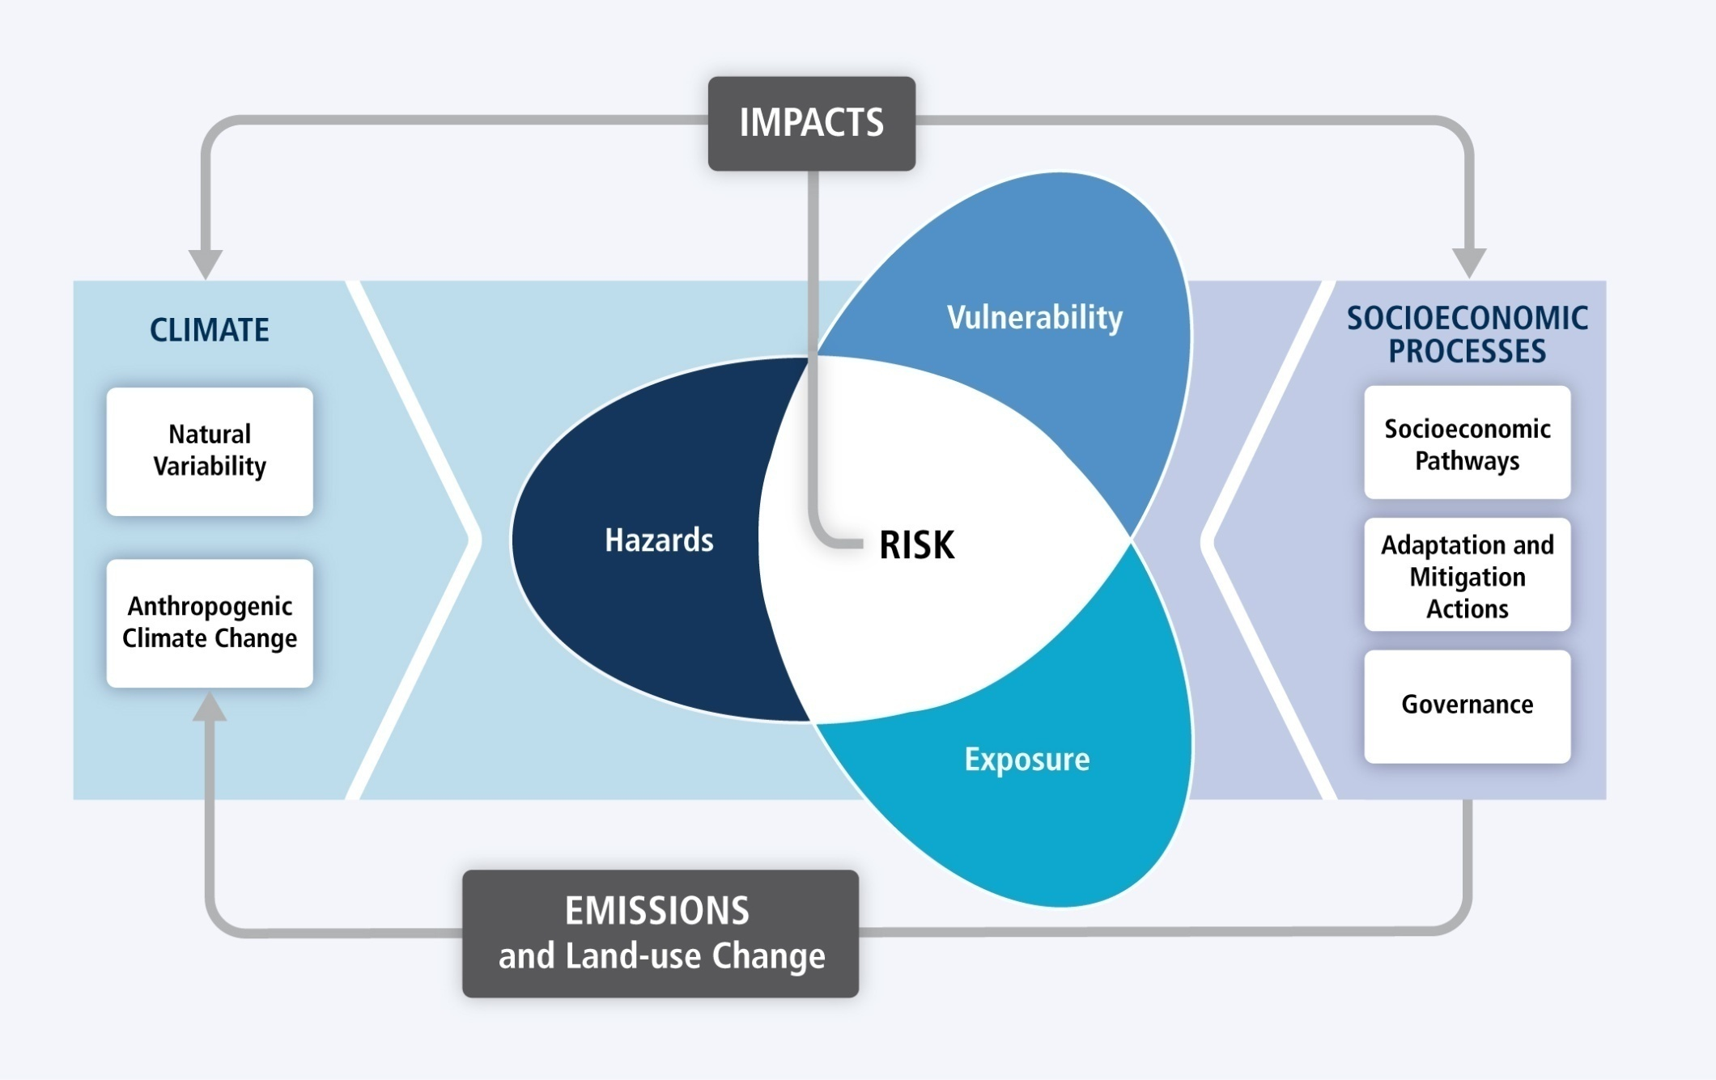
Il Rischio degli impatti del clima
PERICOLO:
Il potenziale verificarsi di un evento fisico causato dai cambiamenti climatici, che può indurre perdita di vite umane, lesioni e danni.
VULNERABILITA’:
Il grado al quale un sistema è propenso o predisposto ad essere impattato dagli effetti negativi dei cambiamenti climatici.
ESPOSIZIONE:
La presenza di persone, ecosistemi, servizi, infrastrutture, attività socio-economiche e culturali che possono essere impattati negativamente.
AR5, WG2, Summary for Policy makers, fig. 1

Slide 24
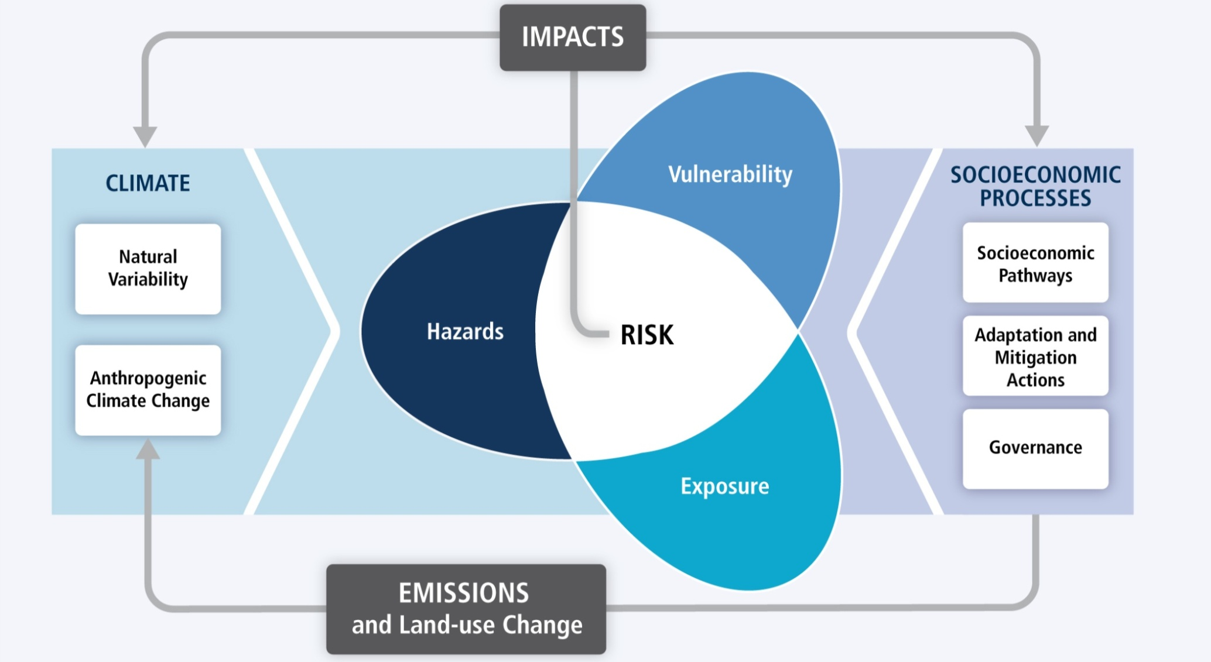
Il Rischio degli impatti del clima
Interazione tra:
disastri (eventi singoli e trend)
vulnerabilità dei sistemi umani e naturali
esposizione dei sistemi umani e naturali.
RISCHIO:
la probabilità di accadimento di una calamità ed è funzione della vulnerabilità, esposizione e tipo e frequenza di tale calamità. In questo rapporto il rischio è principalmente inteso come rischio di impatti provocati dai cambiamenti climatici.
AR5, WG2, Summary for Policy makers, fig. 1

Slide 25

Il Rischio degli impatti del clima
ADATTAMENTO:
Azioni e misure volte a modificare i sistemi naturali o umani in risposta a stimoli climatici in atto o attesi o ai loro effetti. L’adattamento cerca di ridurre i danni o sfrutta le opportunità vantaggiose e comprende strategie e piani nazionali, regionali e locali.
MITIGAZIONE:
Azioni e misure finalizzate alla riduzione delle emissioni di gas serra.

Slide 26
Impatti previsti dei cambiamenti climatici a livello locale
Maggior frequenza di incendi boschivi
Maggior rischio idrogeologico e idraulico
Impatto negativo sulla produzione agricola (meno acqua disponibile, frequenti periodi di siccità, problemi di desertificazione dei suoli)
Meno acqua disponibile, minore qualità, problemi di approvvigionamento, compreso il comparto idropotabile
Nuove patologie ed effetti negativi sulla salute per più frequenti onde di calore
Maggiore richiesta e consumo di energia (es. per raffreddamento estivo)
Anche se si riducono le emissioni di gas-serra, alcuni impatti dei cambiamenti climatici saranno inevitabili.
Dobbiamo adattarci!!!

Slide 27
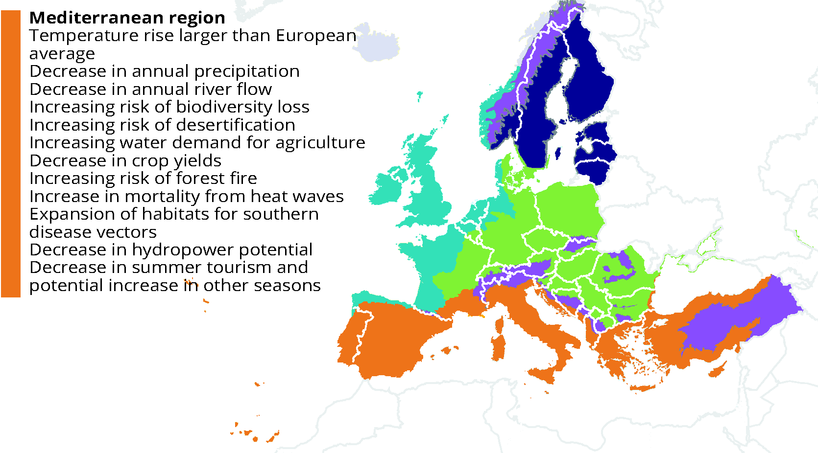
Adattamento: la strategia europea di adattamento ai cambiamenti climatici
Le iniziative di adattamento sono tese a rafforzare la resilienza ai cambiamenti climatici che siano complementari alle azioni di mitigazione per ridurre le emissioni di gas a effetto serra, attraverso l’adozione di strategie su entrambi i fronti.
La Strategia europea di adattamento ai cambiamenti climatici, presentata nell’aprile 2013, ha 3 obiettivi principali:
  incoraggiare e sostenere l’azione di adattamento da parte degli Stati Membri, coerentemente con i piani nazionali per la gestione del rischio di disastri naturali (se i progressi non saranno adeguati, nel 2017 la Commissione considererà la proposta di uno strumento legalmente vincolante per imporre politiche di adattamento);
  garantire processi decisionali di adattamento consapevoli (programma di ricerca e innovazione Horizon2020, piattaforma europea Climate-ADAPT per l’accesso alle informazioni);
  promuovere l’adattamento nei settori particolarmente vulnerabili (Politica Agricola Comune, Politica di Coesione economica e sociale, Politica Comune della Pesca)

Slide 28
La Strategia nazionale di adattamento
L’Italia ha concluso, nel 2014, l’elaborazione di una Strategia Nazionale di Adattamento, che ha ricevuto parere positivo dalla Conferenza Unificata Stato Regioni il 30 ottobre 2014.
Obiettivo principale della strategia è elaborare una visione nazionale su come affrontare gli impatti dei cambiamenti climatici, individuare azioni ed indirizzi per farvi fronte e far sì che con l’attuazione di tali azioni/indirizzi (o parte di essi) sia possibile ridurre al minimo i rischi derivanti dai cambiamenti climatici, proteggere la salute e il benessere e i beni della popolazione e preservare il patrimonio naturale, mantenere o migliorare la capacità di adattamento dei sistemi naturali, sociali ed economici nonché trarre vantaggio dalle eventuali opportunità che si potranno presentare con le nuove condizioni climatiche.
Al fine di far fronte agli impatti dei cambiamenti climatici (gestione e prevenzione del rischio idrogeologico, gestione delle ondate di calore, ecc.) è necessario elaborare al più presto strategie e piani di adattamento regionali e locali.
http://www.minambiente.it/notizie/strategia-nazionale-di-adattamento-ai-cambiamenti-climatici-0

Slide 29
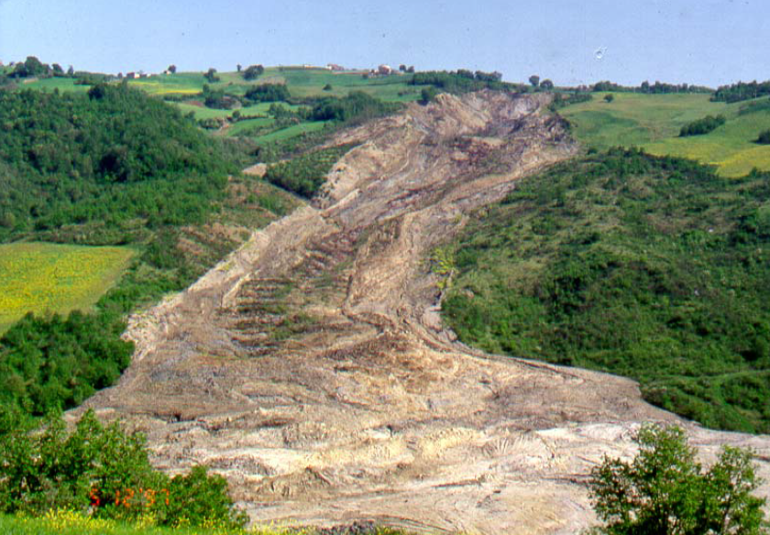
Impatti dei cambiamenti climatici in Molise: rischio idrogeologico e idraulico
Incremento della frequenza di superamento delle soglie pluviometriche per l’attivazione dei corpi di frana
Attivazione di fenomeni con cinematiche anche molto rapide (es. colate di fango)

Slide 30
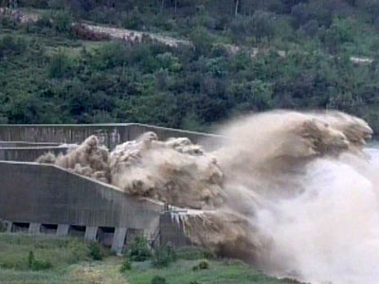
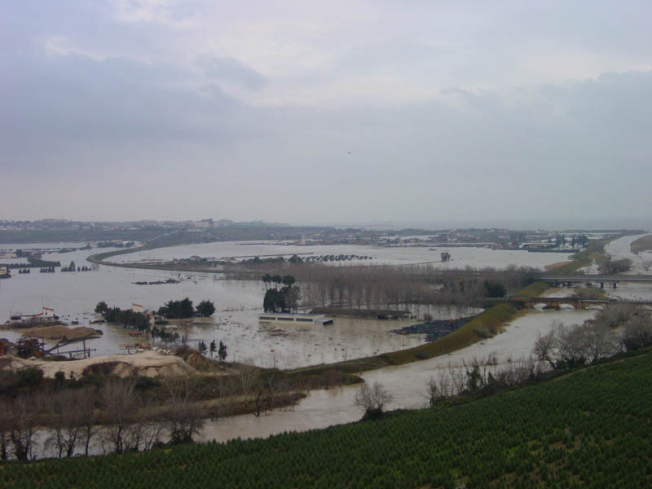
Impatti dei cambiamenti climatici in Molise: rischio idrogeologico e idraulico
Presenza di bacini idrografici che in base alla loro litologia prevalente manifestano una risposta idrologica impulsiva alle sollecitazioni pluviometriche molto intense, tipiche dei cambiamenti climatici.
Anche in questo caso attivazione di fenomeni con cinematiche molto rapide: flash flood. Poco tempo a disposizione, nella fase di allerta, per gestire e mettere in sicurezza le popolazioni ed i beni a rischio)

Slide 31
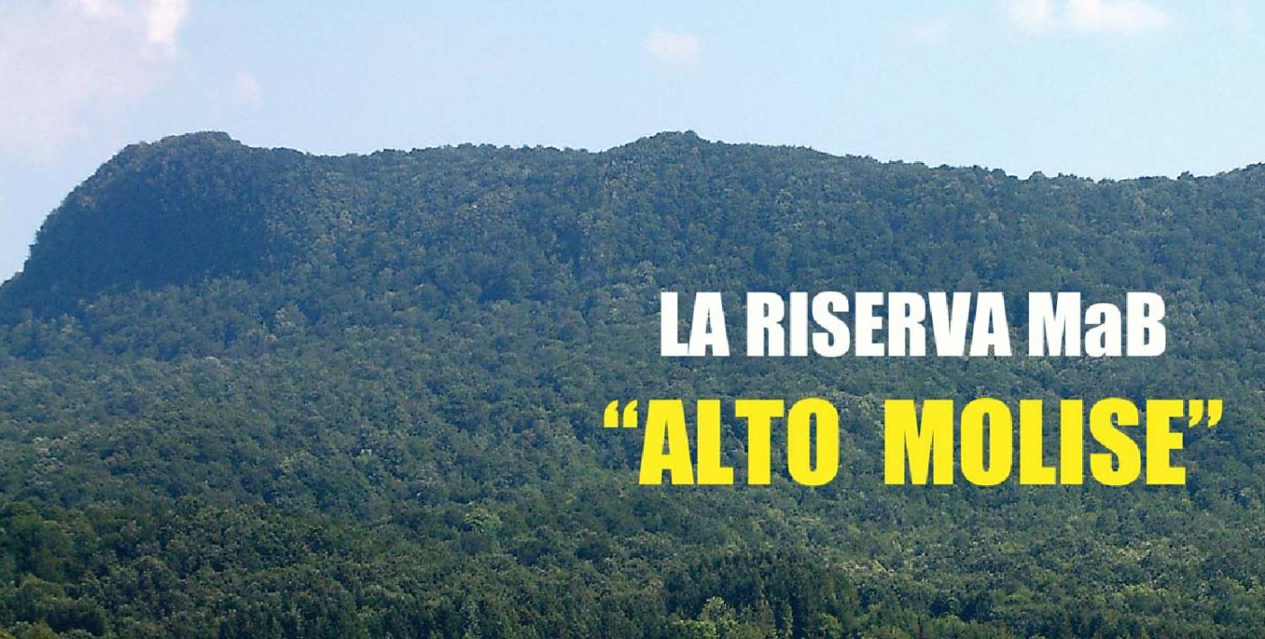

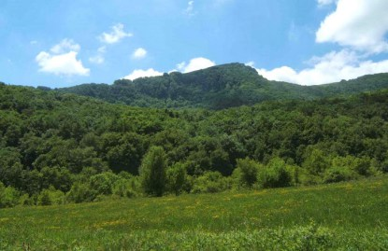
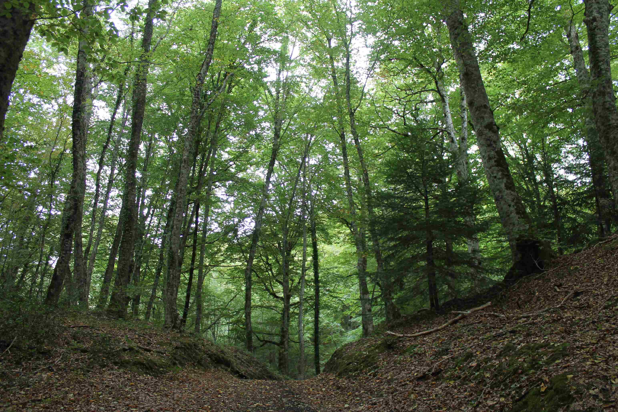
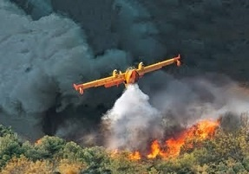
Strategie e piani regionali di adattamento
Impatti dei cambiamenti climatici in Molise: incendi
Presenza di sistemi forestali di elevatissimo valore naturalistico.

Slide 32
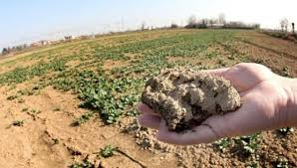
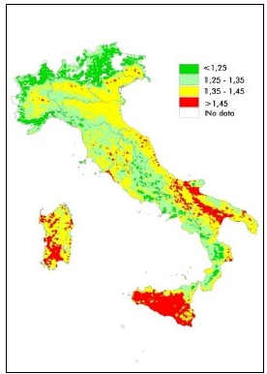
Impatti dei cambiamenti climatici in Molise: rischio siccità e desertificazione
Vaste aree della Regione (soprattutto i territori del basso Molise) hanno una economia incentrata sulla agricoltura (progetti di sviluppo locale ostacolati dai cambiamenti climatici).
Il PSR 2014/2020 della Regione Molise si basa su tre azioni fondamentali:
-tutela della biodiversità,;
-miglioramento della competitività delle aziende agricole;
-miglioramento delle condizioni di vita nei centri rurali.

Slide 33
Strategie e piani di adattamento regionale
Il territorio molisano dunque, a causa delle sue caratteristiche ambientali, orografiche e socio-economiche, presenta un’elevata vulnerabilità agli impatti dei cambiamenti climatici.
Le azioni di adattamento sono particolarmente efficaci se concepite e implementate a scala locale, mirate cioè agli specifici fattori locali di impatto, vulnerabilità e resilienza del territorio.
E’ fondamentale quindi che le regioni si dotino di una strategia di adattamento che porti ad un piano di settore.
Qual è l’iter per la redazione di una strategia di adattamento?
a) analisi dei trend e degli scenari climatologici osservati e previsti;
b) valutazione degli impatti del cambiamento climatico a scala regionale;
c) valutazione delle vulnerabilità settoriali a tali impatti e capacità adattiva del territorio regionale;
d) ricognizione delle misure e interventi già in atto o programmati negli strumenti di pianificazione settoriali con benefici sull'adattamento;
e) individuazione di misure di adattamento, suddivise in settori tematici e strutturate in sinergia con le politiche in atto e programmate
f) confronto, sugli interventi proposti, con tutti i soggetti coinvolti, per valutare l’ordine di priorità.

Slide 34
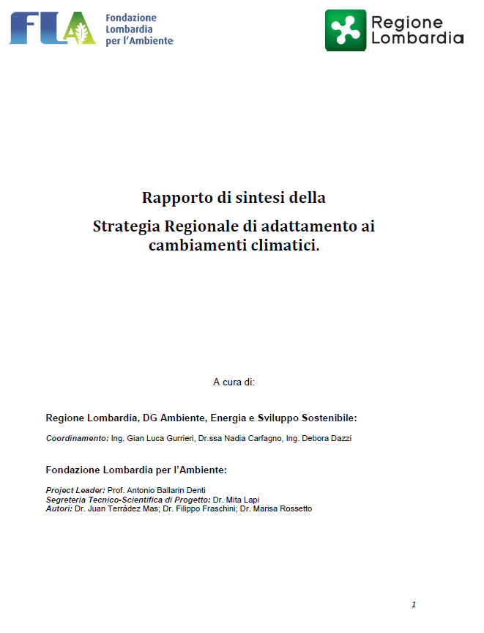
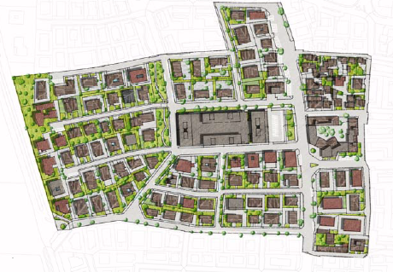
Strategie e piani di adattamento locale
Esempi di piani/strategie di adattamento a scala locale:
Esempi di azione locale di adattamento:
- Ridurre gli impatti del fenomeno di calore urbano con la pianificazione urbanistica
Ridurre l’impermeabilizzazione delle aree commerciali e industriali
Tutelare la produzione agricola
Strategie di risparmio idrico ed energetico
IUAV- Venezia
I piani di adattamento conducono ad azioni estremamente pratiche, che incidono sulla qualità di vita dei cittadini, migliorandola.

Slide 35
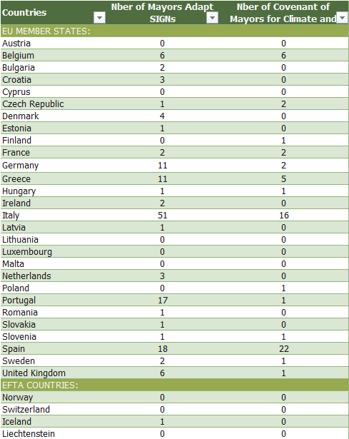
Mayors Adapt: i sindaci UE per l’adattamento
Le autorità locali sono nella posizione ideale per agire come attori chiave per l'attuazione delle misure di adattamento, migliorando la resilienza complessiva dei territori locali in settori strategici, compresa la pianificazione del territorio, la sanità pubblica, la protezione civile, la gestione del rischio, l'energia, l'approvvigionamento idrico e l'ambiente
Mayors Adapt è l’iniziativa della Commissione Europea per coinvolgere le città nelle azioni di adattamento ai cambiamenti climatici.
Le città che aderiscono all'iniziativa si impegnano a contribuire all'obiettivo generale della strategia di adattamento dell'Unione europea attraverso lo sviluppo di una strategia globale di adattamento o integrando l'adattamento ai cambiamenti climatici nei piani settoriali vigenti in materia.
Mayors Adapt ha l’obiettivo di aumentare il supporto alle iniziative locali, fornire alle città una piattaforma per un maggiore impegno e per il networking, e sensibilizzare l'opinione pubblica sull'adattamento e sulle misure necessarie.

Slide 36
Il Patto dei Sindaci: i sindaci UE per la mitigazione
Il Patto dei Sindaci (Covenant of Mayors) è la principale iniziativa europea che vede coinvolte le autorità locali e regionali impegnate ad aumentare l’efficienza energetica e l’utilizzo di fonti energetiche rinnovabili nei loro territori.
Attraverso il loro impegno i firmatari del Patto intendono raggiungere e superare l’obiettivo europeo di riduzione del 20% delle emissioni di CO₂ entro il 2020.
Al fine di tradurre il loro impegno politico in misure e progetti concreti, i firmatari del Patto si impegnano a preparare un Inventario di Base delle Emissioni e a presentare, entro l’anno successivo alla firma, un Piano d’azione per l’energia sostenibile in cui sono delineate le azioni principali che essi intendono avviare.
L’iniziativa è partita nel 2008 e ha trovato una grande risonanza innanzitutto in Italia e in Spagna.
In Molise sia i 52 comuni della Provincia di Isernia che gli 84 comuni della Provincia di Campobasso hanno aderito all’iniziativa e grazie alle risorse del POR FESR 2007-2013 sono state elaborate 136 proposte di Piani d’Azione per l’Energia Sostenibile (PAES).
Fase 1: Firma del Patto dei Sindaci
Creazione di adeguate strutture amministrative
Sviluppo dell’Inventario di Base delle Emissioni e del PAES
Fase 2: Presentazione del Piano d’azione per l’energia sostenibile
Attuazione del Piano d’azione per l’energia sostenibile
Monitoraggio dell’avanzamento
Fase 3: Presentazione periodica dei rapporti di attuazione
-20% CO₂ entro il 2020

Slide 37
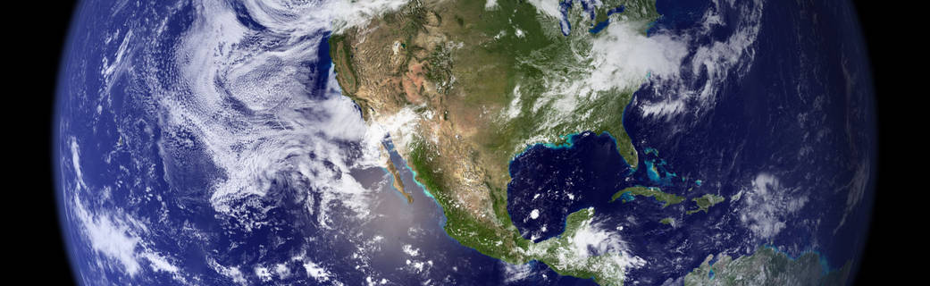
Grazie per l’attenzione!
marina.vitullo@isprambiente.it

